Slide 1
TRƯỜNG TIỂU HỌC ĐỒNG THÁI
CHUYÊN ĐỀ
Môn: Công nghệ - Lớp 3
BÀI 6: AN TOÀN VỚI MÔI TRƯỜNG CÔNG NGHỆ TRONG GIA ĐÌNH (TIẾT 3)

Slide 2
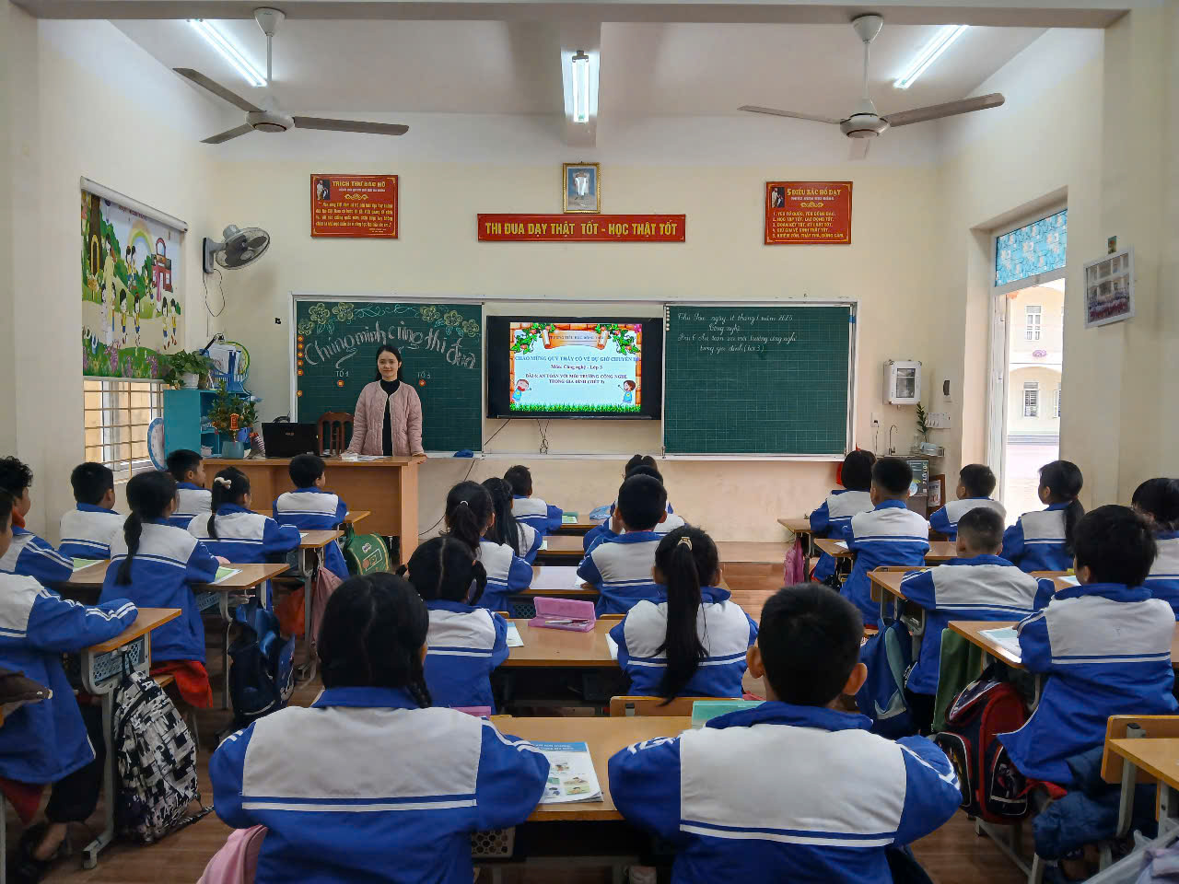
Thực hiện kế hoạch chuyên môn tháng 1 năm 2025 của nhà trường, tập thể giáo viên khối 3 trường Tiểu học Đồng Thái đã tổ chức nghiên cứu, thảo luận và thực hiện chuyên đề: “Kết nối tri thức với cuộc sống nâng cao hiệu quả dạy học môn Công nghệ lớp 3” với bài dạy minh họa: “Bài 6: An toàn với môi trường công nghệ trong gia đình (tiết 3)”.

Slide 3
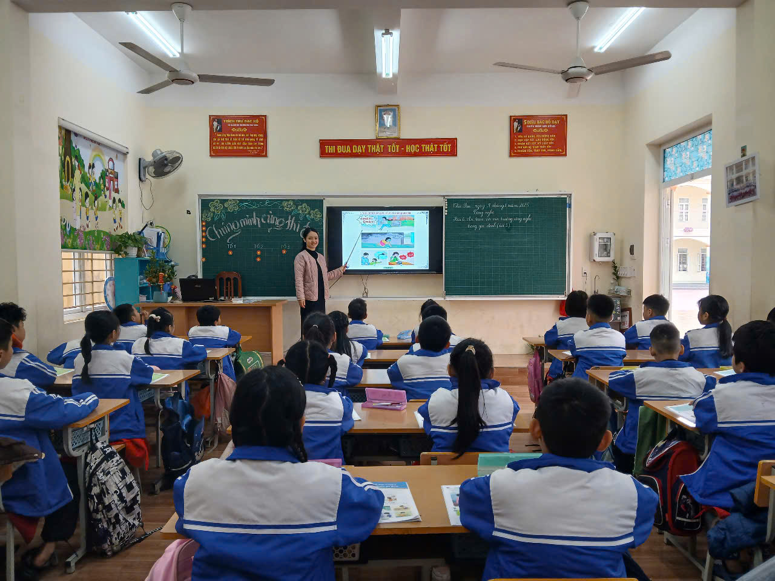
Tiết học do cô giáo Nguyễn Thị Huyền Trang và các em học sinh lớp 3C4 thể hiện cùng với sự tham dự của toàn thể các cô giáo trong khối.
Khởi động tiết học là video về một số tình huống mất an toàn để từ đó cô giáo vào bài một cách khéo léo và tự nhiên.

Slide 4
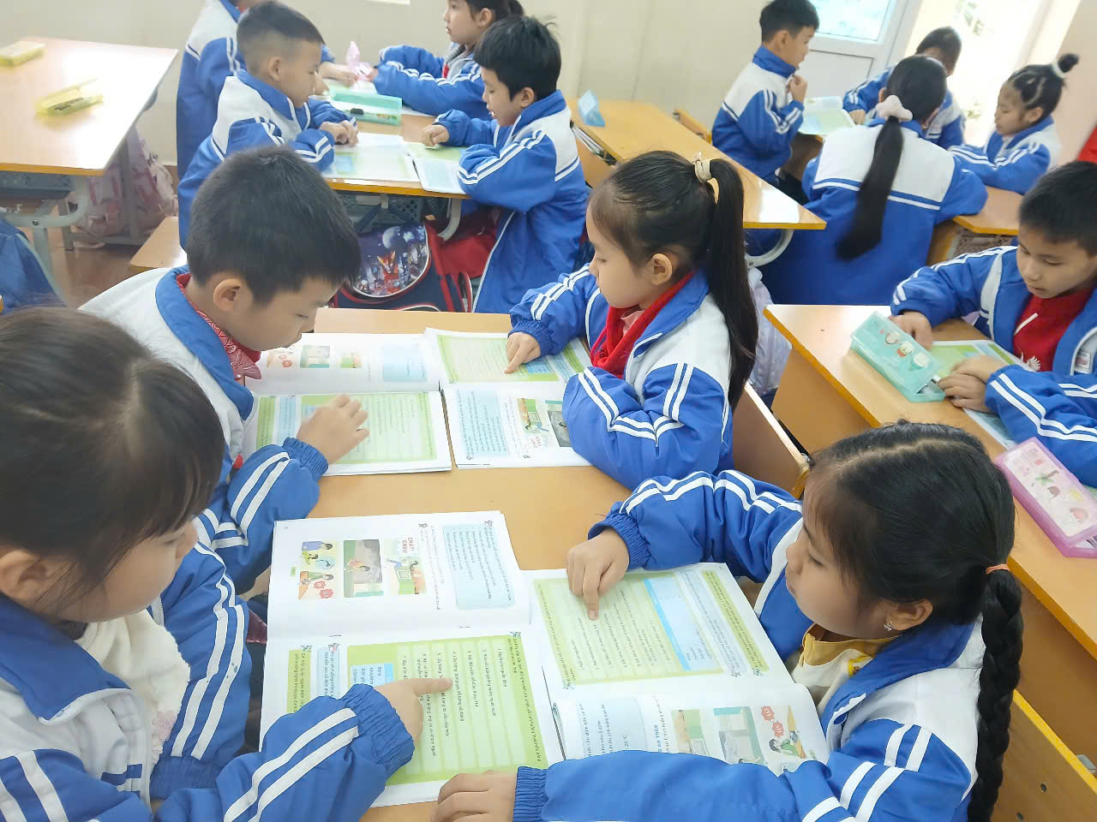
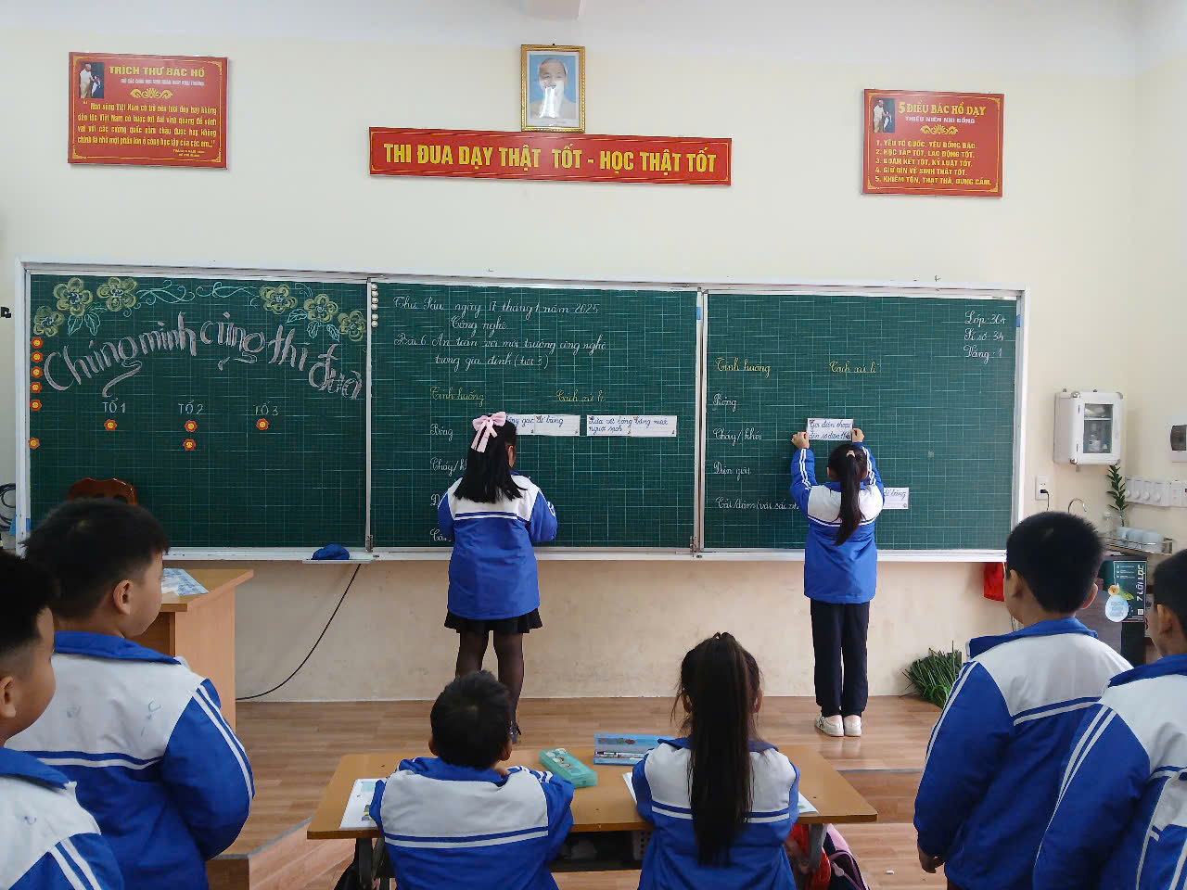
Sang hoạt động Khám phá, giáo viên sử dụng phương pháp dạy học trải nghiệm cho học sinh vận dụng những kiến thức trong thực tế để thảo luận, trao đổi và tìm ra các cách xử lí tình huống khi gặp sự cố mất an toàn. Các hoạt động học của học sinh diễn ra sôi nổi, hào hứng. Các em rất tự tin trong phần trình bày kết quả thảo luận qua nhiều hình thức khác nhau như: đóng vai, chơi trò chơi…

Slide 5
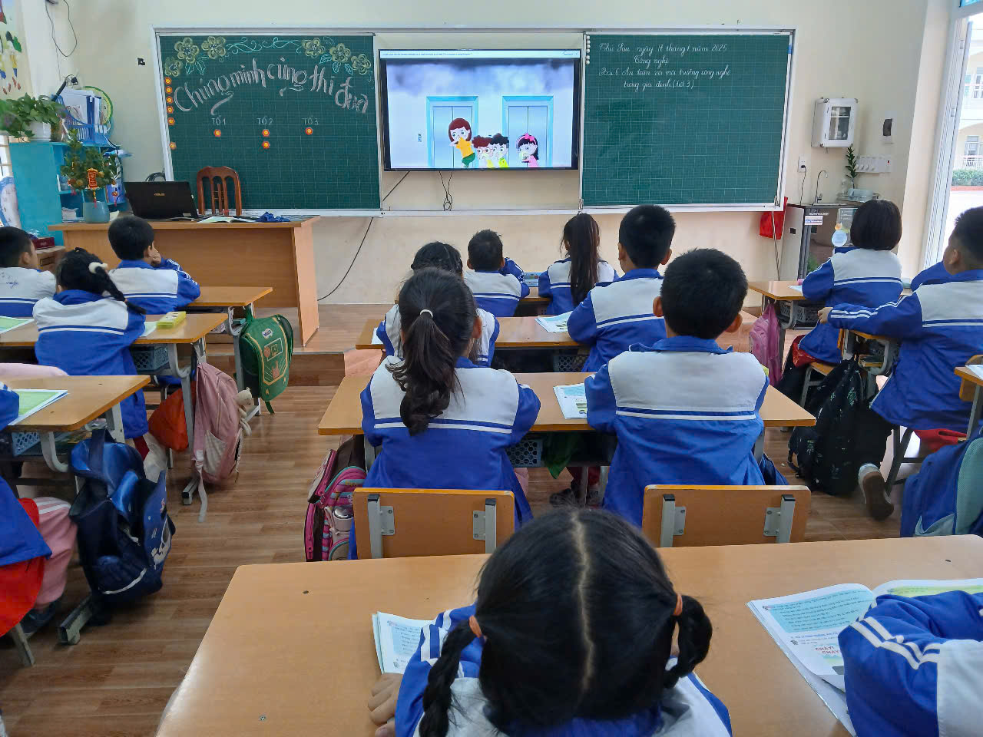
Cuối tiết học, cô giáo đã giúp các em thấy rõ hơn sự nguy hiểm từ những sự cố mất an toàn đã diễn ra trong thực tế và các cách xử lí khi gặp những sự cố đó qua đoạn video ngắn . Có thể nói, trong tiết dạy, cô giáo đã kết nối kiến thức từ trong cuộc sống vào nội dung bài học một cách khéo léo, nhẹ nhàng, giúp học sinh khắc sâu kiến thức bài học và vận dụng vào thực tế.

Slide 6
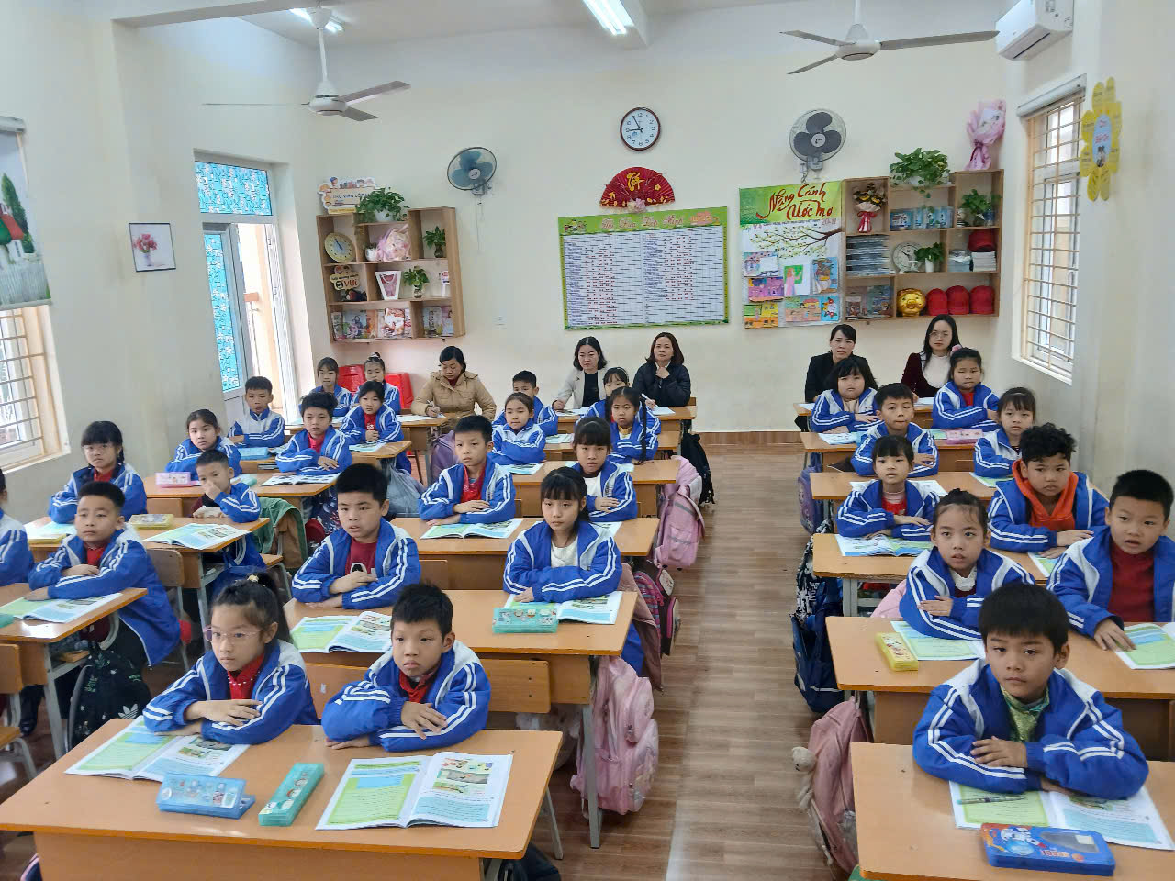
Tiết học khép lại, cả cô và trò đều cảm thấy vô cùng thú vị và bổ ích. Qua chuyên đề, các giáo trong khối tiếp tục vận dụng những ý tưởng sáng tạo và đổi mới phương pháp dạy học trong những tiết học tiếp theo tại lớp mình để nâng cao hiệu quả dạy học môn Công nghệ cũng như trong các môn học khác.

